Slide 1
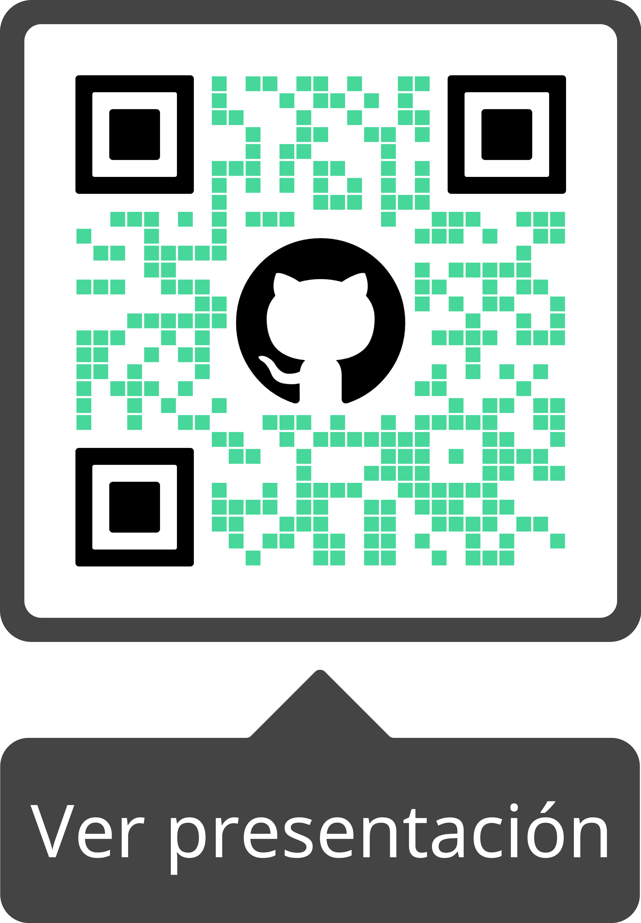
Proceso en las pruebas de Software
¿Que son? Y ¿Cual es su importancia?
Notes:
Se han puesto a pensar como funcionan las aplicaciones que usan diariamente ej., y como cualquier otro sistema
No nacen mágicamente, son construidas por humanos, por lo tanto, cualquiera de estas pueden fallar
Las pruebas contribuyen a que los usuarios perciban la menor cantidad de fallas posibles
Pero, estos procesos podrían asegurarnos una aplicación perfecta?
*Presentación*
Buenos días mi nombre es Gabriel Vallejo y les presentare la introducción a las pruebas de software

Slide 2
¿Que son?
La prueba de software es el proceso de evaluar y verificar que un producto o aplicación de software hace lo que se supone que debe hacer.
Fuentes: IBM https://www.ibm.com/mx-es/topics/software-testing
Notes:
-- Por que aprender, yo como programador debo saberlo: Saber preguntas facilita respuestas
Su objetivo es crear una aplicación que aporte valor, un producto de calidad

Slide 3
¿Como empezar?
¿Para que hacer el Software?
Entender el negocio
Notes:
Dependiendo del negocio la aplicacion puede ser central o accesorial
Por ejemplo, youtube, whatsapp es centrar, por que todo su negocio gira alrededor del sistema
Pero para un supermercado, tienen tienda física, su aplicación seria accesorial
Hay que saber que valor aporta la empresa a sus clientes
Y saber como captura el valor de retorno
Volvemos al ejemplo de youtube: esta plataforma te ofrece videos, desde entretenimiento hasta educacionales
¿Qué obtiene youtube a cambio?, tu atención, y la utilizan para poder vender publicidad y asi poder generar ganancias
Entonces sabiendo esas dos cosas podemos entender el modelo de negocio, para youtube lo mas importante es que pases
La mayor cantidad de tiempo posible consumiendo su contenido, a más videos vistos, mayor cantidad de anuncios
En cambio nosotros, cuando entramos a youtube, tenemos un objetivo, encontrar lo que buscamos, ya sea pasar el rato o aprender algo nuevo,
Y ahí es cuando los dos objetivos se unen y el negocio funciona.

Slide 4




Importancia de las pruebas
Seguridad
95% de las incidencias en ciberseguridad se deben a errores humanos
Reduccion de costos
La detección de errores en etapas tempranas permite su corrección a menor coste
Satisfacción al cliente
Un software “limpio” hablara mejor
de tu desempeño como programador
Notes:
Para esto hay que entender que aporta valor y que no:
Todo lo que potencialmente impida o dificulte la experiencia del cliente al utilizar el sistema es desable que
No este pasando cuando la este utilizando si no que se corriga o mejore antes y es ahí donde el tester realiza su trabajo.
Utilizaremos de ejemplo mercadolibre, tenemos un producto que queremos comprar,
Pero podemos guardarlo para comprarlo cuando tengamos dinero o cuando este se encuentre en oferta:
Presionamos el botón de compra que esta justo abajo de la descripción,
*EXPLCIAR PROCESO DE VENTA*
Ahora imagina que este botón no estuviese allí, si no que tienes que bajar al fondo de la pagina para guardarlo
O imaginen que cuando compremos en nuestro carrito no estén solo nuestros productos, si No los de todas las
Eso no es algo que esperas ni mucho menos lo que mercado libre quiere, ahora imagina que no solo eso te pasa a ti si no que le pasa a todos los usuarios durante varias horas,
Todo eso tendría un fuerte impacto en la empresa y le ocasionaría perder millones, todas las compras que se hacen por segundo no serian completadas. --Según el informe de Kaspersky Lab,
Un solo incidente de ciberseguridad le cuesta a las empresas grandes un promedio de
US$861.000 y US$86.500 a las empresas pequeñas y medianas (PyMES) EU.
Por eso es importante que haya un equipo de personas que validen cada sección del sistema antes de que esta llegue a manos de los clientes, lo que conocemos en el desarrollo
Como, pasar a producción.

Slide 5
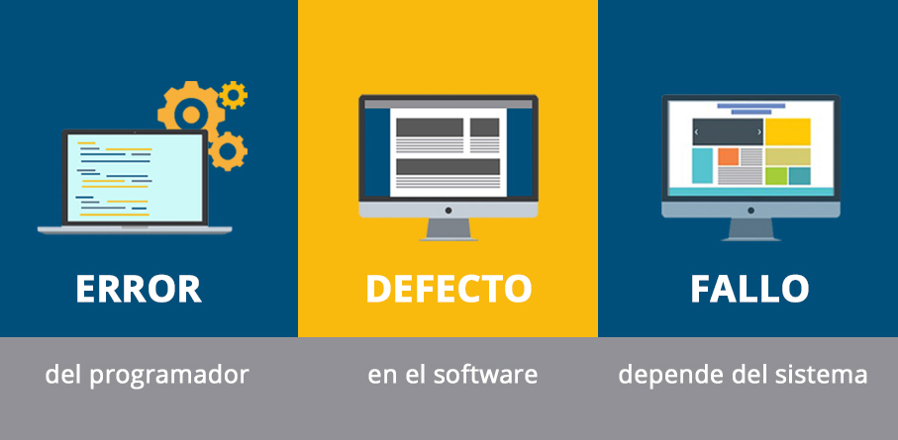
Notes:
Usar ejemplo sistema citas medicas, error medico da de alta 2 citas al mismo tiempo, defecto: el sistema ejecuta la orden(no debería), 1 cliente no obtiene su cita a tiempo Error: Acción humana que produce un resultado incorrecto
-- Defecto: Manifestación del error previo
Fallo: Desviación del software frente al resultado esperado

Slide 6



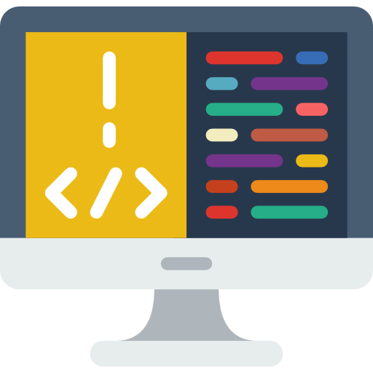

Proceso de las pruebas de Software
Paso 03
Integración y evaluación de componentes
Paso 01
Paso 05
Evaluar requerimientos
Producción, despues del lanzamiento
Paso 02
Paso 04
Escribir el código
Aceptación de sistema
Notes:
Sistema cumple necesidades
Crear el sistema
Evaluar cada componente por separado
Evaluar todos los componentes
Lanzar el proyecto: -- Se puede lanzar a un grupo muy reducido: Alphatesters
Ambiente controlado con datos similares a los que se utilizaran en la realidad, pero no afecta ni modifica los datos que se están usando en realidad
De esta forma podemos simular las condiciones en las que el sistema va a ser utilizado y detectar fallas de forma temprana para poder corregirlas
Incluso utilizándolo de una manera para la cual no fue pensado que se utilizara como por ejemplo llenar datos incorrectamente
---- Obtener feedback, retroalimentación, se eliminan errores activamente ayuda a validar el sistema, son implementadas en un grupo muy reducido de personas
-- Se puede permitir el acceso libre a cualquier usuario que lo desee: Betatester
--Sigue sin lanzarse al mercado, no es publica y sigue en desarrollo
Beta abierta: los usuarios pueden probar nuevas características antes de que salgan al publico general
¿Cual es tu nombre?

Slide 7
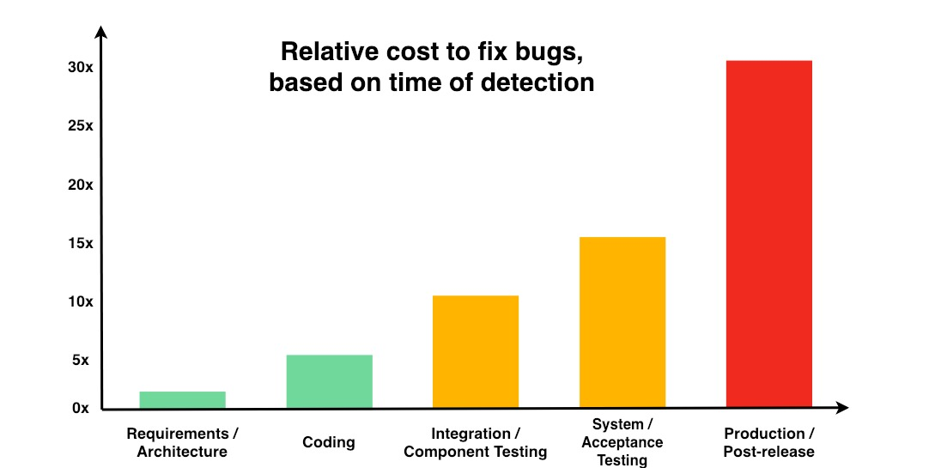
Notes:
Imagina que tu cliente es el gerente de un banco nuevo en la ciudad que recientemente esta teniendo un incremento considerable de clientes y a decidido contratar tus servicios para que soluciones ese problema. Tu idea fue que los clientes escaneen un QR, y se le asigne un numero en la fila, el proceso seria el siguiente: El cliente recibe su numero > el numero avanza > si es el mismo numero pasa a ventana. Pero resulta, que el banco separa a los clientes por 2 categorias retiros y depósitos Falla en el proceso: En el sitio se debería poder seleccionar su tipo de tramite, ahora esto conllevaría a perdidas de tiempo para el banco. ¿Encuentras alguna(s) otra(s) falla(s) en el proceso?, si es asi, menciónala: Falla en los requerimientos: proceso uno: El sistema no debería ser dependiente de un dispositivo móvil (solución cambiar el sistema a uno de imprimir ticket o implementar ambos)
-- Ejemplo en integración y testeo y aceptación del sistema: No se valido que solo se pudiera seleccionar una opción o que se quede vacía (errores de validación)
Producción: el sistema tiene un defecto cuando ya esta en uso

Slide 8

Tipos de pruebas
Caja Blanca
Caja Negra
Caja Gris
Caja blanca o caja transparente.
Aquellas pruebas donde el usuario a prueba sabe como funciona internamente
Pruebas donde el usuario no tiene conocimiento alguno de la manera en la que fue desarrollada la aplicación
Prueba intermedia donde se tiene un conocimiento parcial sobre la funcionalidad del sistema
Notes:
Caja negra: solo conocemos la manera en la que se hace la entrada y la salida esperada
Caja blanca: Conoces todos los proceso (no es buscar errores dentro del código (depurar) tema adelante análisis estático, que es ejecutar el código parte desde una consola )
Caja gris: conocemos algunas tablas pero no la bd o solo conocemos algunos disparadores o procedimientos, o sabemos que lenguaje utiliza pero no sabemos el modelo de trabajo.
Les recomiendo mucho memorizar este tipo de pruebas ya que son las típicas preguntas de entrada que hacen en entrevistas laborales para comprobar tu nivel.

Slide 9


Sin embargo, al reducir al minimo estos riesgos aumentaremos la confianza en la calidad de nuestros sistemas.
No se puede garantizar un sistema perfecto, solo reducir la mayor cantidad de riesgos posibles.
Notes:
Las pruebas de software no pueden garantizar una aplicación perfecta, como suelen referirse a los QA(Quality Assuranse, en español, aseguramiento de la calidad), ya que la cantidad de acciones y situaciones diferentes a las que el sistema se enfrentara son prácticamente infinitas y el tiempo es limitado.
Sin embargo lo que siempre podemos hacer es aplicar técnicas para poder determinar cuales son los mayores riesgos y seleccionar un conjunto de casos o situaciones que puedan mitigar la mayor cantidad posible de los riesgos, de esta forma aumentar la confianza en la calidad de nuestro software.

Slide 10
